Slide 1


POA 2018
Comités

Slide 2
RESULTADOS 2018
Resultado 1 : Formación del 100% de los alumnos del programa
Medios | Responsable | Fecha | Indicador | Avance | Evidencias
1.1 Taller de oratoria | Presidente | 22 y 23 de febrero | 1 actividad | Realizado | Fotos/Video
1.2 Taller de debate | Presidente | abril | 1 actividad |  | Fotos/Video
1.3 Taller de Creatividad y resolución de problemas | Presidente | septiembre | 1 actividad |  | Fotos/Video
1.4 Taller de Planeación Estratégica | Presidente | noviembre | 1 actividad |  | Fotos/Video
Resultado 2: Integrar al 100% de los alumnos del programa
Medios | Responsable | Fecha | Indicador | Avance | Evidencias
2.1 Pool Party | C. de Integración | 25 de mayo | 1 evento |  | Fotos/Video
2.2 Noche temática | C. de Integración | Septiembre | 1 evento |  | Fotos/Video

Slide 3
RESULTADOS 2018
Resultado 3: Promover la cultura con el 100% de los alumnos del programa
Medios | Responsable | Fecha | Indicador | Avance | Evidencias
3.1 Visita “Museo Maya” | C. de Logística | 15 de abril | 1 visita |  | Foto/Video
3.2 Festival “Vida y Muerte” | C. de Logística | 2 de nov | 1 visita |  | Foto/Video
Resultado 4: Realizar 2 actividades para recaudar fondos
Medios | Responsable | Fecha | Indicador | Avance | Evidencias
4.1 Torneo de videojuegos | C. de Finanzas | 22 de abril - oct | 2 eventos |  | Fotos/Video
4.2 Venta de pizza | C. de Finanzas | Cada viernes a partir del 16 de marzo (hasta diciembre) | 23 ventas |  | Fotos/Video

Slide 4
RESULTADOS 2018
Resultado 5: Vinculación estratégica con al menos 1 empresa de cada giro (Comunicación y Entretenimiento)
Medios | Responsable | Fecha | Indicador | Avance | Evidencias
5.1 Visita a Sipse | C. Relaciones Públicas | abril | 1 visita |  | Fotos
5.2 Visita FOX Sports, TV Azteca, Televisa | C. Relaciones Públicas | abril | 1 visita |  | Fotos
5.3 Backstage: Cirque Du Soleil | C. Relaciones Públicas | agosto | 1 visita |  | Fotos
5.4 Xcaret: Visita guiada | C. Relaciones Públicas | septiembre | 1 visita |  | Fotos
5.5 Orlando: Universal Studios, Disney | C. Relaciones Públicas | noviembre | 1 visita |  | Fotos

Slide 5
RESULTADOS 2018
Resultado 6: Generar contenido promocional del programa del 100% de las actividades
Medios | Responsable | Fecha | Indicador | Avance | Evidencias
6.1 Video seminario | C. de Comunicación | enero | 1 video y fotos | Realizado | Video
6.2 Photoshoot promocional | C. de Comunicación | marzo | 1 sesión |  | Foto/Video
6.3 Video y fotos de ELAPS | C. de Comunicación | ene-may / ago- dic | 1 video y fotos |  | Foto/Video
6.4 Video y fotos de visitas culturales | C. de Comunicación | ene-may / ago- dic | 1 video y fotos |  | Foto/Video
6.5 Video y fotos de act. de evangelización | C. de Comunicación | ene-may / ago- dic | 1 video y fotos |  | Foto/Video
6.6 Video y foto de visitas empresariales | C. de Comunicación | ene-may / ago- dic | 1 video y fotos |  | Foto/Video
6.7 Video y foto de act. de recaudación de fondos | C. de Comunicación | ene-may / ago- dic | 1 video y fotos |  | Foto/Video
6.8 Video y fotos de talleres | C. de Comunicación | ene-may / ago- dic | 1 video y fotos |  | Foto/Video

Slide 6
RESULTADOS 2018
Resultado 7 : Fomentar la Responsabilidad Social y la Conciencia Social con el 100% de los alumnos del programa
Medios | Responsable | Fecha | Indicador | Avance | Evidencias
7.1 Limpieza de playas | C. de Acción Social | 26 de marzo | 1 actividad |  | Fotos/Video
7.2 Programa ambiental: Sian’Kan | C. de Acción Social | septiembre | 1 actividad |  | Fotos/Video
Resultado 8 : Fomentar la Espiritualidad con el 100% de los alumnos del programa
Medios | Responsable | Fecha | Indicador | Avance | Evidencias
8.1 Visita al Santísimo | C. de Formación | 22 de marzo | 1 actividad |  | Fotos
8.2 Club de espiritualidad | C. de Formación | 16 de marzo-20 de abril | 2 actividades |  | Fotos
8.3 Retiro-campamento Tulum | C. de Formación | 27 mayo | 1 actividad |  | Fotos

Slide 7
RESULTADOS 2018
Resultado 9: Vinculación con 4 líderes en Comunicación y Entretenimiento
Medios | Responsable | Fecha | Indicador | Avance | Evidencias
9.2 ELAP 1 (Benjamín Salcedo) | C. de Relaciones Públicas | 2 de marzo | 1 evento | Realizado | Fotos/Libro Firma
9.1 ELAP 2 (Margarita Vera) | C. de Relaciones Públicas | Abril | 1 evento |  | Fotos/Libro Firma
9.2 ELAP 3 (Juan Carlos Lazo) | C. de Relaciones Públicas | Septiembre | 1 evento |  | Fotos/Libro Firma
9.3 ELAP 4 (Joaquín López-Dóriga) | C. de Relaciones Públicas | Noviembre | 1 evento |  | Fotos/Libro Firma

Slide 8
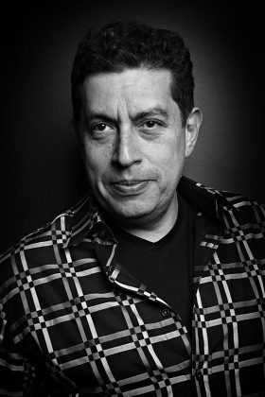
ELAP´s 2018
Benjamín Salcedo
Director
Revista Rolling Stone México
Personal
Educación
Benjamín Salcedo Villarreal
Nació el 13 de abril
Hijo único de una familia de clase media
Toluca, México
Casado, 3 hijos
Amante de la música
Siempre fue su sueño dirigir una revista de música
Abogado
Egresado de Universidad Iberoamericana, Ciudad de México
Diplomado en Mercadotecnia por parte de la Universidad Iberoamericana
Profesional
15 años como Director de la revista internacional Rolling Stone (edición mexicana).
Profesor de la licenciatura en Dirección de Empresas de Entretenimiento, en la Universidad Anáhuac México.
30 años dedicándose a los medios musicales.
1986 - productor y locutor en “Frecuencias alteradas”, “Rock 101”.
Participación en estaciones de radio: Hits FM, Espacio 59, Estéreo joven y actualmente MVS.

Slide 9
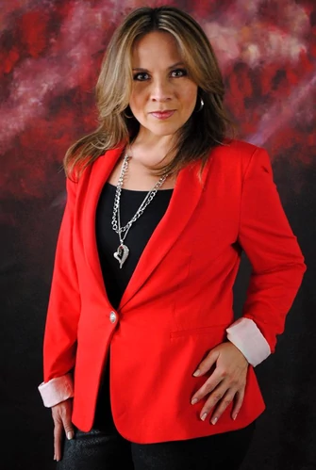
ELAP´s 2018
Margarita Vera
Actriz y Directora de doblaje
Personal
Educación
Margarita Vera Sandoval
Nació 18 de octubre 1967
Mexicana
Actriz, directora de doblaje y cantante
Estudió actuación en el CEA de Televisa y en el Centro Teatral Manolo Fábregas.
Profesional
Doblaje: Princesa Jasmín de la película Aladdin, Mulán y también Blancanieves.
Burbuja en Las Chicassuperpoderosas, Patty en El Chavo Animado, Fluttershy y Scootaloo en My Little Pony.
Cantante: Intérprete de jingles, con Garibladi, Timbiriche, Mestizzo, Ricardo Montaner, Aleks Syntek, Lupita D’Alessio, José José.
Cine: Temas musicales de series de TV y películas; Coraline, Igor, Los Simpsons, El Expreso Polar, Shrek Tercero; series como Plaza Sésamo, Barney, Lizzie McGuire para TV, Un mundo grandote, Zoboomafoo, etc…

Slide 10
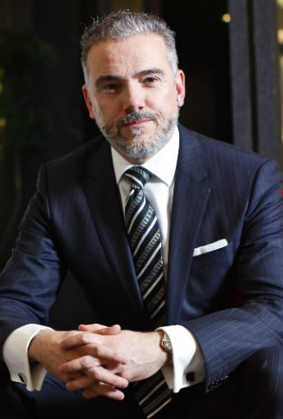
ELAP´s 2018
Juan Carlos Lazo
Director General de
Fox México
Personal
Educación
Juan Carlos Lazo
Mexicano
Amante del cine
Perteneciente a la generación del 94
Estudio en Anáhuac México, egresado de la escuela de Comunicación.
Profesional
Trabajó en Fox México en 1996, cuatro años después fue nombrado gerente, y en 2001 ascendió a Director de mercadotecnia y después llegó a Dirección General.
Miembro del Consejo de Desarrollo de la escuela de Comunicación de la Universidad Anáhuac

Slide 11
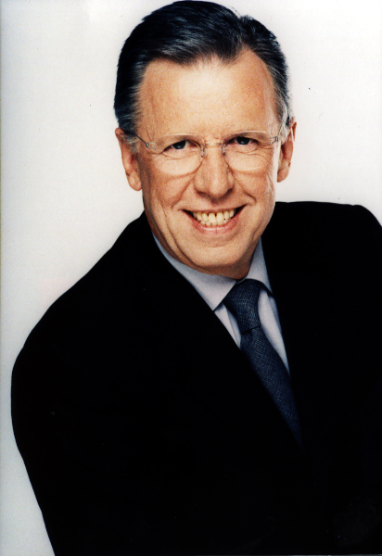
ELAP´s 2018
Joaquín López Dóriga
Reportero, columnista
Personal
Educación
Joaquín López-Dóriga Velandia.
Nació 7 de febrero de 1947 Madrid, España.
Casado con Teresa Adriana Pérez Romo y tiene tres hijos: Joaquín, Adriana y María José López Dóriga.
Licenciatura en Derecho en la Universidad Anáhuac, maestría en Políticas Públicas en The London School of Economics and Political Science.
Profesional
Trabajó como periodista para El Heraldo de México en 1968. Se une después al noticiero de 24 horas de Jacobo Zabludovsky como jefe de información.
Director General de Noticieros y Eventos Especiales de Canal 13 la televisora estatal mexicana y de Imevisión. Fundó en 1981 la revista Respuesta y el programa de radio Respuestas.
Ha sido corresponsal de guerra en Vietnam, en el Medio Oriente y en Bangladés.
Acreedor de varios premios, Calendario Azteca de Oro, Mejor Columnista del año, Guillermo Gonzales Camarena, Premio Nacional de Periodismo, Alas de Plata etc…

